Slide 1
第2课时
函数的最值的综合应用
<<<
第5章

Slide 2
学习目标
1.了解函数的最大(小)值的概念及其几何意义.
2.会借助单调性求最值.
3.掌握求二次函数在闭区间上的最值的方法.

Slide 3
导 语
科考队对“早穿棉袄午穿纱,围着火炉吃西瓜”这一独特的沙漠气候进行科学考查,如图是某天气温随时间的变化曲线.你能从图中得出该天的最高气温和最低气温吗?

Slide 4
内容索引
一、利用图象求函数的最大(小)值
二、利用函数的单调性求函数的最值
三、二次函数的最值问题
随堂演练
课时对点练

Slide 5
一
利用图象求函数的最大(小)值

Slide 6
问题1
如图所示是函数y=-x²-2x,y=-2x+1(x∈[-1,+∞)),y=f(x)的图象.观察并描述这三个图象的共同特征.
提示 函数y=-x²-2x的图象有最高点A,函数y=-2x+1,x∈[-1,+∞)的图象有最高点B,函数y=f(x)的图象有最高点C,也就是说,这三个函数的图象的共同特征是都有最高点.

Slide 7
问题2
你是怎样理解函数图象最高点的?
提示 图象最高点的纵坐标是所有函数值中的最大值,即函数的最大值.

Slide 8
1.函数的最大值与最小值
 | 最大值 | 最小值
条件 | 一般地,设y=f(x)的定义域为A,如果存在x₀∈A,使得对于任意的x∈A,都有
 | f(x) f(x₀) | f(x) f(x₀)
结论 | 那么称f(x₀)为y=f(x)的最大值,记为y_{max}=f(x₀) | 那么称f(x₀)为y=f(x)的最小值,记为y_{min}=f(x₀)
几何意义 | f(x)图象上最高点的______ | f(x)图象上最低点的_______
≤
≥
纵坐标
纵坐标

Slide 9
<<<
注 意 点
(1)最大(小)值的几何意义:最高(低)点的纵坐标.
(2)并不是所有的函数都有最大(小)值,比如y=x,x∈R.
(3)一个函数至多有一个最大(小)值,但取得最大(小)值时的x₀可以有多个.
(4)研究函数最值需先研究函数的定义域和单调性.

Slide 10
2.求函数最值的常用方法
(1)图象法:作出y=f(x)的图象,观察最高点与最低点,最高(低)点的纵坐标即为函数的最大(小)值.
(2)运用函数的单调性:若y=f(x)在区间[a,b]上单调递增,则y_{max}= ,y_{min}
= ;若y=f(x)在区间[a,b]上单调递减,则y_{max}= ,y_{min}= .
(3)分段函数的最大(小)值是指各段上的最大(小)值中最大(小)的那个.
f(b)
f(a)
f(a)
f(b)

Slide 11
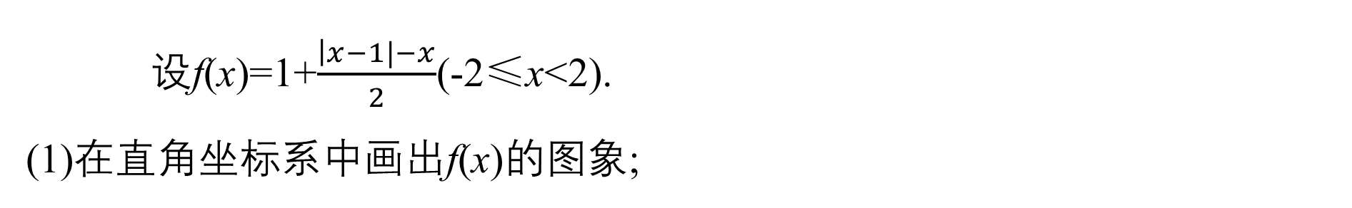

设f(x)=1+$\frac{\left|x\right.−1|−x}{2}$(-2≤x<2).
(1)在直角坐标系中画出f(x)的图象;
例 1
当1≤x<2时,f(x)=1+$\frac{x−1−x}{2}$=$\frac{1}{2}$,
当-2≤x<1时,f(x)=1+$\frac{1−x−x}{2}$=$\frac{3}{2}$-x.
所以f(x)=$\left\{\begin{matrix}\frac{1}{2},1≤x<2, \\ \frac{3}{2}−x,−2≤x<1.\end{matrix}\right.$
函数f(x)的图象如图所示.

Slide 12
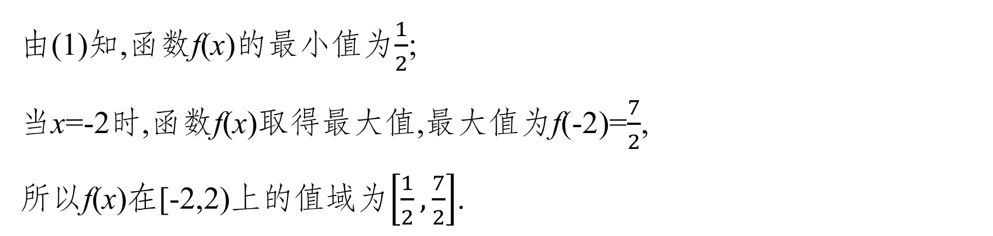
(2)写出函数f(x)的值域.
由(1)知,函数f(x)的最小值为$\frac{1}{2}$;
当x=-2时,函数f(x)取得最大值,最大值为f(-2)=$\frac{7}{2}$,
所以f(x)在[-2,2)上的值域为$\left[\frac{1}{2},\frac{7}{2}\right]$.

Slide 13
反
思
感
悟
图象法求函数最值的一般步骤

Slide 14

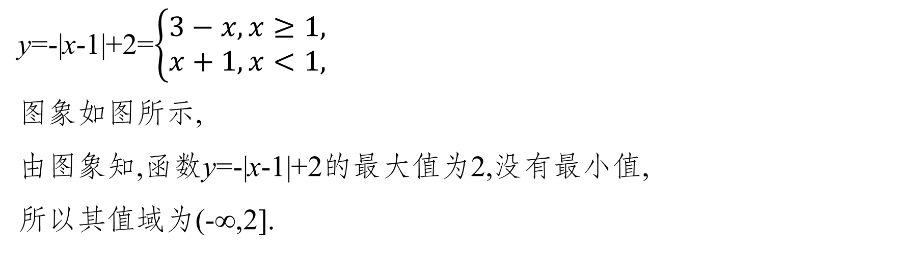
已知函数y=-|x-1|+2,画出函数的图象,确定函数的最值情况,并写出值域.
跟踪训练 1
y=-|x-1|+2=$\left\{\begin{matrix}3−x,x≥1, \\ x+1,x<1,\end{matrix}\right.$
图象如图所示,
由图象知,函数y=-|x-1|+2的最大值为2,没有最小值,
所以其值域为(-∞,2].

Slide 15
二
利用函数的单调性求函数的最值

Slide 16
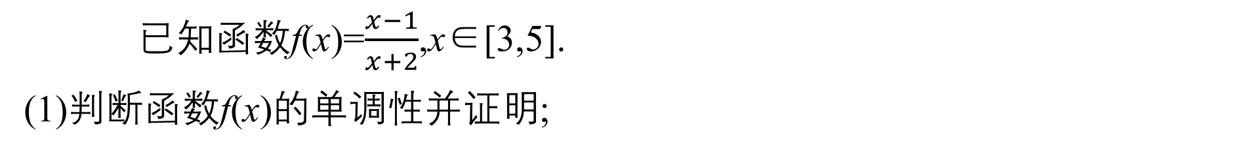

已知函数f(x)=$\frac{x−1}{x+2}$,x∈[3,5].
(1)判断函数f(x)的单调性并证明;
例 2
f(x)在[3,5]上单调递增,证明如下:
任取x₁,x₂∈[3,5]且x₁<x₂,
f(x₁)-f(x₂)=$\frac{x_{1}−1}{x_{1}+2}$-$\frac{x_{2}−1}{x_{2}+2}$=$\frac{3(x_{1}−x_{2})}{(x_{1}+2)(x_{2}+2)}$,
因为3≤x₁<x₂≤5,
所以x₁-x₂<0,(x₁+2)(x₂+2)>0,
所以f(x₁)-f(x₂)<0,即f(x₁)<f(x₂).
所以f(x)在[3,5]上单调递增.

Slide 17
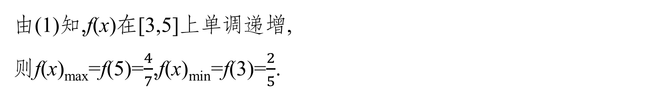
(2)求函数f(x)的最大值和最小值.
由(1)知,f(x)在[3,5]上单调递增,
则f(x)_{max}=f(5)=$\frac{4}{7}$,f(x)_{min}=f(3)=$\frac{2}{5}$.

Slide 18
利用函数的单调性求最值的关注点
反
思
感
悟
(1)若函数y=f(x)在区间[a,b]上单调递增,则f(x)的最大值为f(b),最小值为f(a).
(2)若函数y=f(x)在区间[a,b]上单调递减,则f(x)的最大值为f(a),最小值为f(b).
(3)若函数y=f(x)有多个单调区间,那就先求出各区间上的最值,再从各区间的最值中决定出最大(小)值.函数的最大(小)值是整个值域范围内的最大(小)值.
(4)如果函数定义域为开区间,则不但要考虑函数在该区间上的单调性,还要考虑端点处的函数值或者发展趋势.

Slide 19

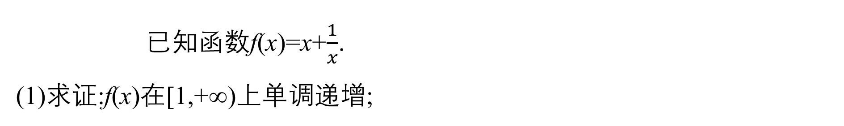

已知函数f(x)=x+$\frac{1}{x}$.
(1)求证:f(x)在[1,+∞)上单调递增;
跟踪训练 2
设1≤x₁<x₂,
则f(x₁)-f(x₂)=$\left(x_{1}+\frac{1}{x_{1}}\right)$-$\left(x_{2}+\frac{1}{x_{2}}\right)$=$\frac{(x_{1}−x_{2})(x_{1}x_{2}−1)}{x_{1}x_{2}}$.
∵1≤x₁<x₂,∴x₁-x₂<0,x₁x₂>1,
∴x₁x₂-1>0,
∴$\frac{(x_{1}−x_{2})(x_{1}x_{2}−1)}{x_{1}x_{2}}$<0,即f(x₁)<f(x₂).
∴f(x)在[1,+∞)上单调递增.

Slide 20

(2)求f(x)在[1,4]上的最大值及最小值.
由(1)可知f(x)在[1,4]上单调递增,
∴当x=1时,f(x)取得最小值,
最小值为f(1)=2,
当x=4时,f(x)取得最大值,
最大值为f(4)=$\frac{17}{4}$.
综上所述,f(x)在[1,4]上的最大值是$\frac{17}{4}$,最小值是2.

Slide 21
三
二次函数的最值问题

Slide 22

已知函数f(x)=x²-ax+1.
(1)求f(x)在[0,1]上的最大值m(a);
例 3
因为函数f(x)=x²-ax+1的图象开口向上,其对称轴为直线x=$\frac{a}{2}$,
所以区间[0,1]的哪一个端点离对称轴远,则在哪个端点取到最大值,
当$\frac{a}{2}$≤$\frac{1}{2}$,即a≤1时,
f(x)的最大值为f(1)=2-a;
当$\frac{a}{2}$>$\frac{1}{2}$,即a>1时,
f(x)的最大值为f(0)=1.
综上,m(a)=$\left\{\begin{matrix}2−a,a≤1, \\ 1,a>1. \end{matrix}\right.$

Slide 23
(2)当a=1时,求f(x)在闭区间[t,t+1](t∈R)上的最小值g(t).

Slide 24

当a=1时,f(x)=x²-x+1,其图象的对称轴为直线x=$\frac{1}{2}$.
①当t≥$\frac{1}{2}$时,f(x)在[t,t+1]上单调递增,
所以f(x)_{min}=f(t)=t²-t+1;
②当t+1≤$\frac{1}{2}$,即t≤-$\frac{1}{2}$时,f(x)在[t,t+1]上单调递减,
所以f(x)_{min}=f(t+1)=t²+t+1;
③当t<$\frac{1}{2}$<t+1,即-$\frac{1}{2}$<t<$\frac{1}{2}$时,函数f(x)在$\left[t,\frac{1}{2}\right]$上单调递减,在$\left[\frac{1}{2},t+1\right]$上单调
递增,

Slide 25
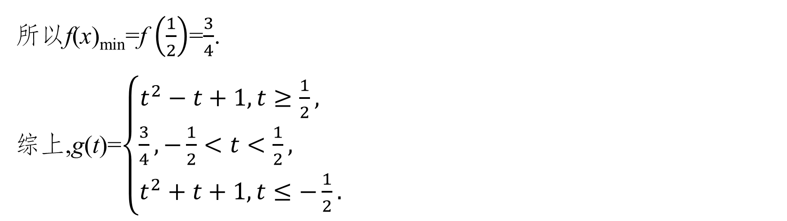
所以f(x)_{min}=f $\left(\frac{1}{2}\right)$=$\frac{3}{4}$.
综上,g(t)=$\left\{\begin{matrix}t^{2}−t+1,t≥\frac{1}{2}, \\ \frac{3}{4},−\frac{1}{2}<t<\frac{1}{2}, \\ t^{2}+t+1,t≤−\frac{1}{2}.\end{matrix}\right.$

Slide 26
反
思
感
悟
(1)含参数的二次函数最值问题的解法
解决含参数的二次函数的最值问题,首先将二次函数化为y=a(x+h)²+k的形式,再依a的符号确定抛物线的开口方向,依对称轴x=-h得出顶点的位置,再根据x的定义区间结合大致图象确定最大或最小值.

Slide 27
反
思
感
悟
(2)对于含参数的二次函数的最值问题,一般有如下几种类型:
①区间固定,对称轴变动(含参数),求最值;
②对称轴固定,区间变动(含参数),求最值;
③区间固定,最值也固定,对称轴变动,求参数.
通常都是根据区间端点和对称轴的相对位置进行分类讨论.

Slide 28
已知函数f(x)=x²+ax+3-a,x∈[-2,4],求f(x)的最小值g(a)的表达式.
跟踪训练 3

Slide 29

∵f(x)=x²+ax+3-a的对称轴为直线x=-$\frac{a}{2}$,
①若-$\frac{a}{2}$≤-2,即a≥4时,f(x)在[-2,4]上单调递增,
∴f(x)_{min}=f(-2)=7-3a;
②若-$\frac{a}{2}$≥4,即a≤-8时,f(x)在[-2,4]上单调递减,∴f(x)_{min}=f(4)=19+3a;
③若-2<-$\frac{a}{2}$<4,即-8<a<4时,
f(x)在$\left[−2,−\frac{a}{2}\right]$上单调递减,在$\left[−\frac{a}{2},4\right]$上单调递增,

Slide 30
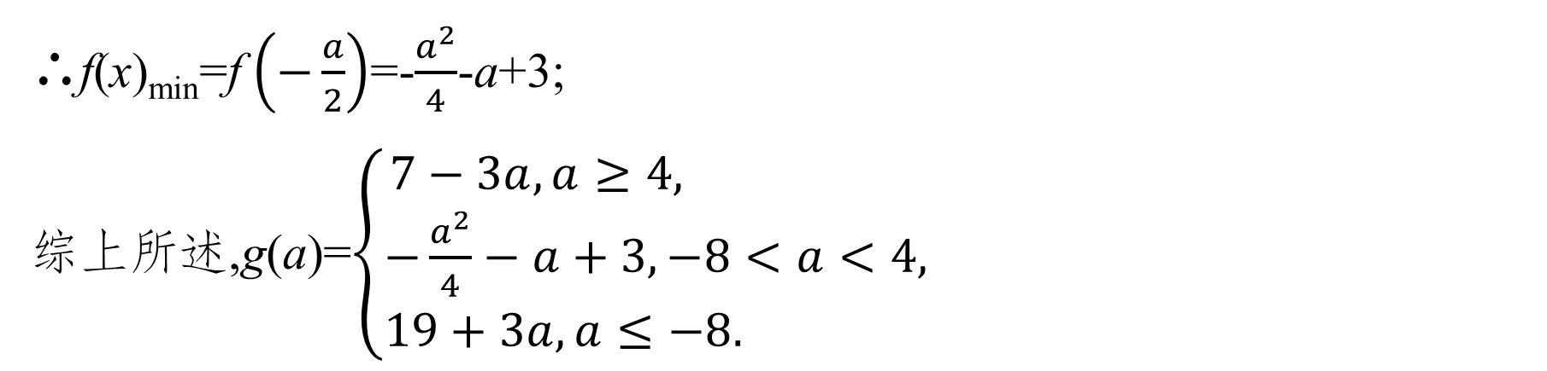
∴f(x)_{min}=f$\left(−\frac{a}{2}\right)$=-$\frac{a^{2}}{4}$-a+3;
综上所述,g(a)=$\left\{\begin{matrix}7−3a,a≥4, \\ −\frac{a^{2}}{4}−a+3,−8<a<4, \\ 19+3a,a≤−8. \end{matrix}\right.$

Slide 31
1.知识清单:
(1)函数的最大值、最小值定义.
(2)求解函数最值的方法.
2.方法归纳:配方法、分类讨论法、数形结合法.
3.常见误区:
(1)在利用单调性求最值时,勿忘求函数的定义域.
(2)求含参数的二次函数的最值时不要忘记按对称轴与区间的位置分类讨论.

Slide 32
四
随堂演练

Slide 33
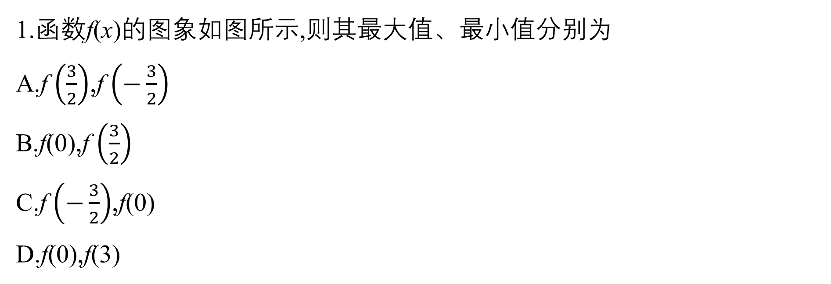
1.函数f(x)的图象如图所示,则其最大值、最小值分别为
A.f $\left(\frac{3}{2}\right)$,f $\left(−\frac{3}{2}\right)$
B.f(0),f $\left(\frac{3}{2}\right)$
C.f $\left(−\frac{3}{2}\right)$,f(0)
D.f(0),f(3)
√
观察函数图象可知,f(x)的最大值、最小值分别为f(0),f $\left(\frac{3}{2}\right)$.
1
2
3
4

Slide 34
2.设函数f(x)=2x-1(x<0),则f(x)
A.有最大值
B.有最小值
C.既有最大值又有最小值
D.既无最大值又无最小值
√
∵f(x)在(-∞,0)上单调递增,
∴f(x)<f(0)=-1.
1
2
3
4

Slide 35
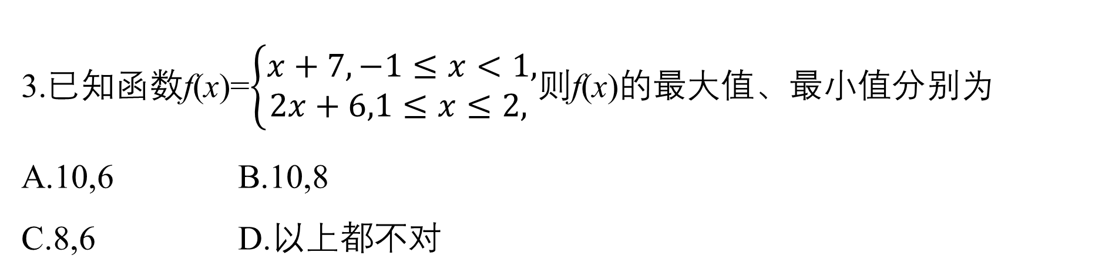
3.已知函数f(x)=$\left\{\begin{matrix}x+7,−1≤x<1, \\ 2x+6,1≤x≤2, \end{matrix}\right.$则f(x)的最大值、最小值分别为
A.10,6 B.10,8
C.8,6 D.以上都不对
√
当-1≤x<1时,6≤f(x)<8;
当1≤x≤2时,8≤f(x)≤10,
所以f(x)的最大值、最小值分别为10,6.
1
2
3
4

Slide 36
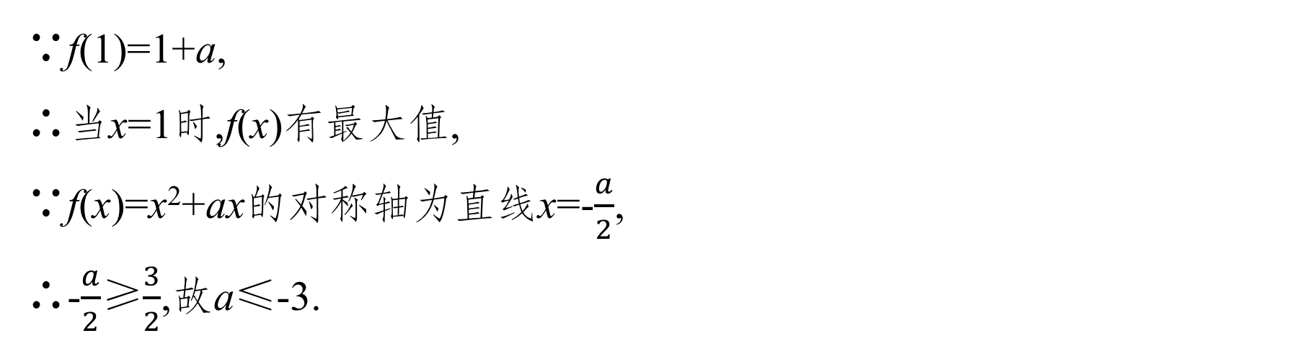
(-∞,-3]
4.若函数f(x)=x²+ax在区间[1,2]上的最大值为a+1,则a的取值范围为 .
∵f(1)=1+a,
∴当x=1时,f(x)有最大值,
∵f(x)=x²+ax的对称轴为直线x=-$\frac{a}{2}$,
∴-$\frac{a}{2}$≥$\frac{3}{2}$,故a≤-3.
1
2
3
4

Slide 37
五
课时对点练

Slide 38
基础巩固
1.(多选)下列函数在[0,+∞)上最小值为-2的是
A.y=x²-2 B.y=3x-2
C.y=x²-2x-1 D.y=1-x
√
√
√
1
2
3
4
5
6
7
8
9
10
11
12
13
14
15
16

Slide 39
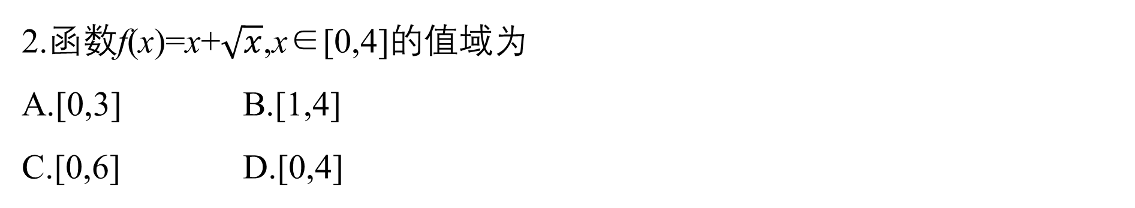
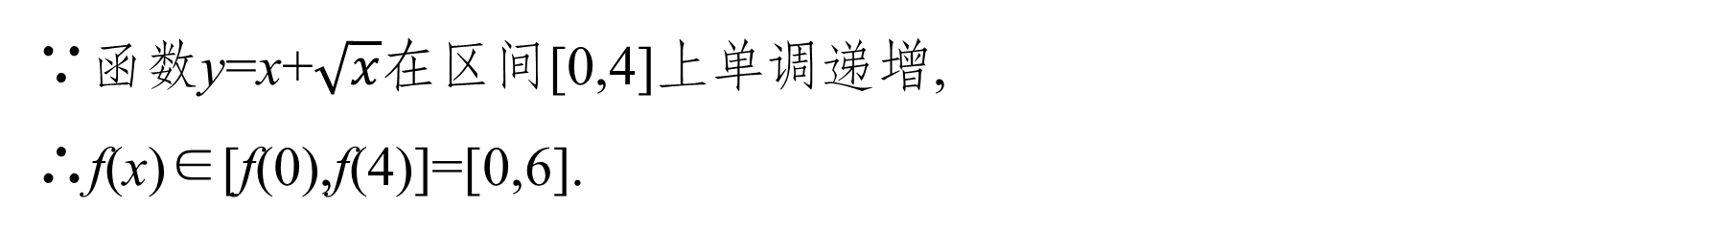
2.函数f(x)=x+$\sqrt{x}$,x∈[0,4]的值域为
A.[0,3] B.[1,4]
C.[0,6] D.[0,4]
√
∵函数y=x+$\sqrt{x}$在区间[0,4]上单调递增,
∴f(x)∈[f(0),f(4)]=[0,6].
1
2
3
4
5
6
7
8
9
10
11
12
13
14
15
16

Slide 40
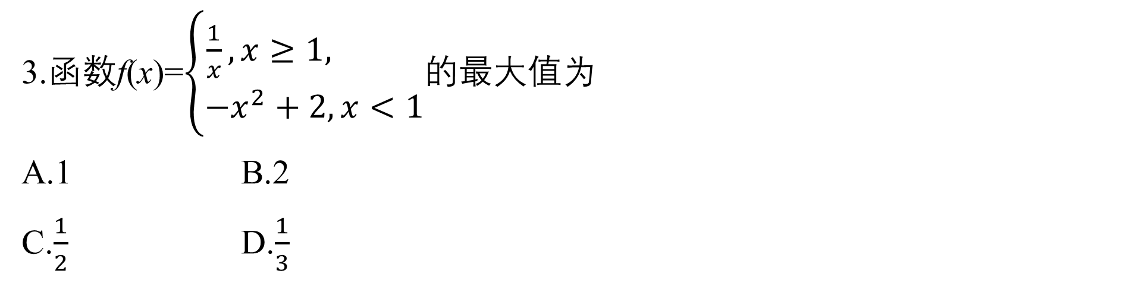
3.函数f(x)=$\left\{\begin{matrix}\frac{1}{x},x≥1, \\ −x^{2}+2,x<1\end{matrix}\right.$的最大值为
A.1 B.2
C.$\frac{1}{2}$ D.$\frac{1}{3}$
√
1
2
3
4
5
6
7
8
9
10
11
12
13
14
15
16

Slide 41

函数f(x)=$\frac{1}{x}$在[1,+∞)上单调递减,
此时f(x)在x=1处取得最大值,
最大值为f(1)=1;
当x<1时,函数f(x)=-x²+2在x=0处取得最大值,最大值为f(0)=2.
综上可得,f(x)的最大值为2.
1
2
3
4
5
6
7
8
9
10
11
12
13
14
15
16

Slide 42
4.某公司在甲、乙两地同时销售一种品牌车,利润(单位:万元)分别为L₁=-x²+21x和L₂=2x(其中销售量单位:辆).若该公司在两地共销售15辆,则能获得的最大利润为
A.90万元 B.60万元
C.120万元 D.120.25万元
√
1
2
3
4
5
6
7
8
9
10
11
12
13
14
15
16

Slide 43
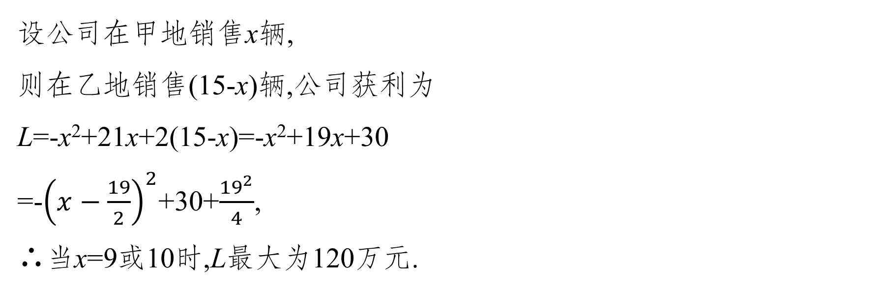
设公司在甲地销售x辆,
则在乙地销售(15-x)辆,公司获利为
L=-x²+21x+2(15-x)=-x²+19x+30
=-${\left(x−\frac{19}{2}\right)}^{2}$+30+$\frac{{19}^{2}}{4}$,
∴当x=9或10时,L最大为120万元.
1
2
3
4
5
6
7
8
9
10
11
12
13
14
15
16

Slide 44
5.已知函数f(x)=-x²+4x+a,x∈[0,1],若f(x)有最小值-2,则f(x)的最大值为
A.-1 B.0
C.1 D.2
√
1
2
3
4
5
6
7
8
9
10
11
12
13
14
15
16

Slide 45
因为f(x)=-(x²-4x+4)+a+4
=-(x-2)²+4+a,
所以函数f(x)图象的对称轴为x=2.
所以f(x)在[0,1]上单调递增.
又因为f(x)在[0,1]上的最小值为-2,
所以f(0)=-2,即a=-2.
所以f(x)的最大值为f(1)=-1+4-2=1.
1
2
3
4
5
6
7
8
9
10
11
12
13
14
15
16

Slide 46
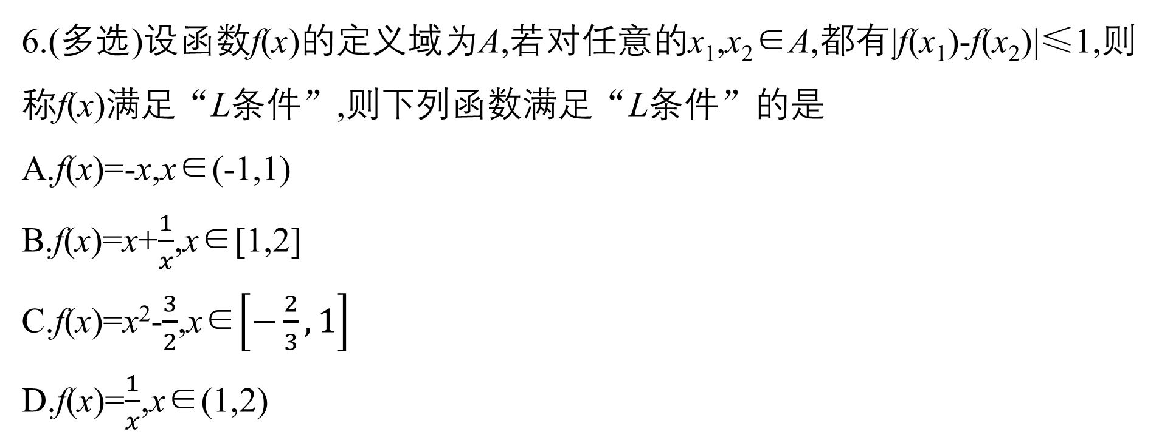
6.(多选)设函数f(x)的定义域为A,若对任意的x₁,x₂∈A,都有|f(x₁)-f(x₂)|≤1,则称f(x)满足“L条件”,则下列函数满足“L条件”的是
A.f(x)=-x,x∈(-1,1)
B.f(x)=x+$\frac{1}{x}$,x∈[1,2]
C.f(x)=x²-$\frac{3}{2}$,x∈$\left[−\frac{2}{3},1\right]$
D.f(x)=$\frac{1}{x}$,x∈(1,2)
√
√
√
1
2
3
4
5
6
7
8
9
10
11
12
13
14
15
16

Slide 47

选项A,取x₁=$\frac{2}{3}$,x₂=-$\frac{2}{3}$,
则|f(x₁)-f(x₂)|=$\left|f\left(\frac{2}{3}\right)−f\left(−\frac{2}{3}\right)\right|$=$\frac{4}{3}$>1,不满足“L条件”;
选项B,f(x)=x+$\frac{1}{x}$在[1,2]上单调递增,
则f(x)的最小值为f(1)=2,最大值为f(2)=$\frac{5}{2}$,
所以对任意的x₁,x₂∈[1,2],都有|f(x₁)-f(x₂)|≤$\frac{5}{2}$-2=$\frac{1}{2}$,满足“L条件”;
1
2
3
4
5
6
7
8
9
10
11
12
13
14
15
16

Slide 48

选项C,f(x)=x²-$\frac{3}{2}在\left[−\frac{2}{3},0\right]$上单调递减,在(0,1]上单调递增,f(0)=-$\frac{3}{2}$,
f(1)=1-$\frac{3}{2}$=-$\frac{1}{2}$,
f$\left(−\frac{2}{3}\right)$=${\left(−\frac{2}{3}\right)}^{2}$-$\frac{3}{2}$=-$\frac{19}{18}$,
所以f(x)的最大值为-$\frac{1}{2}$,最小值为-$\frac{3}{2}$,
所以对任意的x₁,x₂∈$\left[−\frac{2}{3},1\right]$,
都有|f(x₁)-f(x₂)|≤$\left|−\frac{1}{2}−\left(−\frac{3}{2}\right)\right|$=1,满足“L条件”;
1
2
3
4
5
6
7
8
9
10
11
12
13
14
15
16

Slide 49
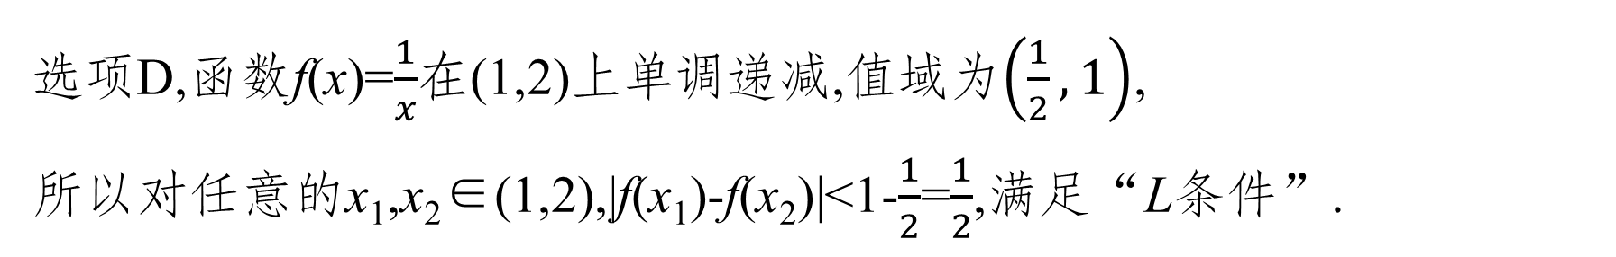
选项D,函数f(x)=$\frac{1}{x}$在(1,2)上单调递减,值域为$\left(\frac{1}{2},1\right)$,
所以对任意的x₁,x₂∈(1,2),|f(x₁)-f(x₂)|<1-$\frac{1}{2}$=$\frac{1}{2}$,满足“L条件”.
1
2
3
4
5
6
7
8
9
10
11
12
13
14
15
16

Slide 50


7.已知函数f(x)=$\frac{x+1}{x^{2}}$,其中x∈[1,2],则f(x)的值域是 .
$\left[\frac{3}{4},2\right]$
令t=$\frac{1}{x}$∈$\left[\frac{1}{2},1\right]$,原函数可以转化为y=t²+t=${\left(t+\frac{1}{2}\right)}^{2}$-$\frac{1}{4}$,
则y在$\left[\frac{1}{2},1\right]$上单调递增,
当t=$\frac{1}{2}$时,y_{min}=$\frac{3}{4}$,
当t=1时,y_{max}=2,
故f(x)的值域为$\left[\frac{3}{4},2\right]$.
1
2
3
4
5
6
7
8
9
10
11
12
13
14
15
16

Slide 51

8.已知函数f(x)=$\left\{\begin{matrix}−x,−1≤x≤0, \\ x^{2},0<x≤1, \\ x,1<x≤2, \end{matrix}\right.$则f(x)的最大值为 .
2
f(x)的图象如图所示,
则f(x)的最大值为f(2)=2.
1
2
3
4
5
6
7
8
9
10
11
12
13
14
15
16

Slide 52
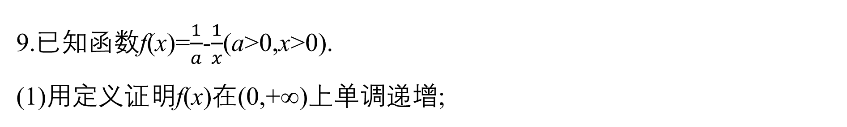

9.已知函数f(x)=$\frac{1}{a}$-$\frac{1}{x}$(a>0,x>0).
(1)用定义证明f(x)在(0,+∞)上单调递增;
设任意x₁,x₂∈(0,+∞),且x₁<x₂,
则f(x₁)-f(x₂)=$\frac{x_{1}−x_{2}}{x_{1}x_{2}}$,
∵0<x₁<x₂,
∴x₁-x₂<0,x₁x₂>0,
∴f(x₁)-f(x₂)<0,
即f(x₁)<f(x₂),故f(x)在(0,+∞)上单调递增.
1
2
3
4
5
6
7
8
9
10
11
12
13
14
15
16

Slide 53
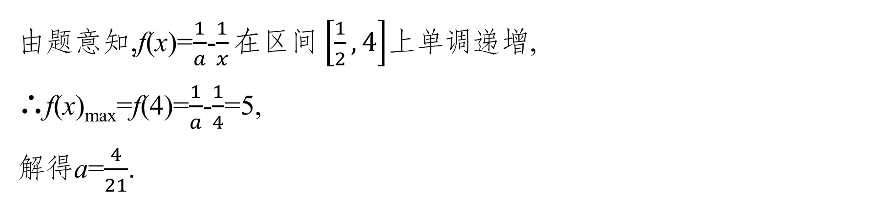
(2)若f(x)在区间$\left[\frac{1}{2},4\right]$上取得的最大值为5,求实数a的值.
由题意知,f(x)=$\frac{1}{a}$-$\frac{1}{x}在区间\left[\frac{1}{2},4\right]$上单调递增,
∴f(x)_{max}=f(4)=$\frac{1}{a}$-$\frac{1}{4}$=5,
解得a=$\frac{4}{21}$.
1
2
3
4
5
6
7
8
9
10
11
12
13
14
15
16

Slide 54
10.函数f(x)=2x²-2ax+3(a∈R),当x∈[-1,3]时,f(x)的最小值为0,求a的值.
1
2
3
4
5
6
7
8
9
10
11
12
13
14
15
16

Slide 55

f(x)=2x²-2ax+3的对称轴为直线x=$\frac{a}{2}$,
①当$\frac{a}{2}$≤-1,即a≤-2时,函数f(x)在[-1,3]上单调递增,
则f(x)_{min}=f(-1)=5+2a=0,得a=-$\frac{5}{2}$,符合题意;
②当-1<$\frac{a}{2}$<3,即-2<a<6时,函数f(x)在$\left[−1,\frac{a}{2}\right]$上单调递减,在$\left(\frac{a}{2},3\right]$上单调递增,
则f(x)_{min}=f$\left(\frac{a}{2}\right)$=3-$\frac{a^{2}}{2}$=0,
解得a=$\sqrt{6}$或a=-$\sqrt{6}$(舍);
1
2
3
4
5
6
7
8
9
10
11
12
13
14
15
16

Slide 56
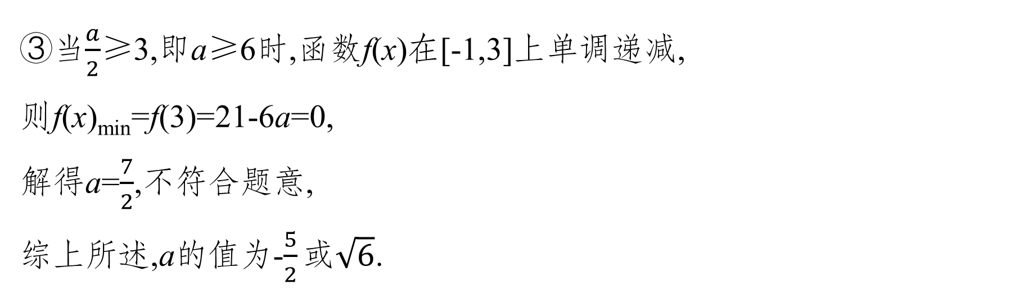
③当$\frac{a}{2}$≥3,即a≥6时,函数f(x)在[-1,3]上单调递减,
则f(x)_{min}=f(3)=21-6a=0,
解得a=$\frac{7}{2}$,不符合题意,
综上所述,a的值为-$\frac{5}{2}或\sqrt{6}$.
1
2
3
4
5
6
7
8
9
10
11
12
13
14
15
16

Slide 57
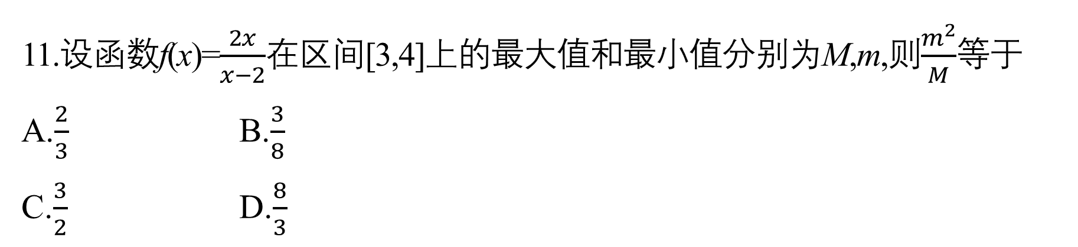
综合运用
11.设函数f(x)=$\frac{2x}{x−2}$在区间[3,4]上的最大值和最小值分别为M,m,则$\frac{m^{2}}{M}$等于
A.$\frac{2}{3}$ B.$\frac{3}{8}$
C.$\frac{3}{2}$ D.$\frac{8}{3}$
√
1
2
3
4
5
6
7
8
9
10
11
12
13
14
15
16

Slide 58

易知f(x)=$\frac{2x}{x−2}$=2+$\frac{4}{x−2}$,
所以f(x)在区间[3,4]上单调递减,
所以M=f(3)=2+$\frac{4}{3−2}$=6,
m=f(4)=2+$\frac{4}{4−2}$=4,
所以$\frac{m^{2}}{M}$=$\frac{16}{6}$=$\frac{8}{3}$.
1
2
3
4
5
6
7
8
9
10
11
12
13
14
15
16

Slide 59
12.(多选)当0≤x≤2时,a<-x²+2x恒成立,则实数a的值可以为
A.-2 B.-1
C.0 D.1
√
√
1
2
3
4
5
6
7
8
9
10
11
12
13
14
15
16

Slide 60
令f(x)=-x²+2x,
则f(x)=-x²+2x=-(x-1)²+1.
又∵x∈[0,2],
∴f(x)_{min}=f(0)=f(2)=0.
∴a<0.
∴-2,-1可以.
1
2
3
4
5
6
7
8
9
10
11
12
13
14
15
16

Slide 61
13.已知函数y=x²-2x+3在闭区间[0,m]上有最大值3,最小值2,则m的取值范围是
A.[1,+∞) B.[0,2]
C.(-∞,-2] D.[1,2]
√
1
2
3
4
5
6
7
8
9
10
11
12
13
14
15
16

Slide 62
f(x)=(x-1)²+2,
∵f(x)_{min}=2,f(x)_{max}=3,
且f(1)=2,f(0)=f(2)=3,
∴1≤m≤2,故选D.
1
2
3
4
5
6
7
8
9
10
11
12
13
14
15
16

Slide 63
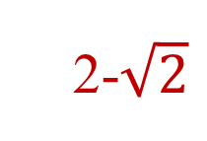

14.已知函数M(x)=max{x²-x,x+1}.该函数表示{}内两个函数的较大者,则M(x)的最小值是 .
2-$\sqrt{2}$
由x²-x>x+1,得x<1-$\sqrt{2}$或x>1+$\sqrt{2}$,
由x²-x≤x+1,得1-$\sqrt{2}$≤x≤1+$\sqrt{2}$,
∴M(x)=$\left\{\begin{matrix}x^{2}−x,x<1−\sqrt{2}或x>1+\sqrt{2}, \\ x+1,1−\sqrt{2}≤x≤1+\sqrt{2}, \end{matrix}\right.$
作M(x)的图象如图所示,由图象可知,M(x)在(-∞,1-$\sqrt{2}$)
上单调递减,在(1-$\sqrt{2}$,+∞)上单调递增,
∴M(x)_{min}=M(1-$\sqrt{2}$)=2-$\sqrt{2}$.
1
2
3
4
5
6
7
8
9
10
11
12
13
14
15
16

Slide 64
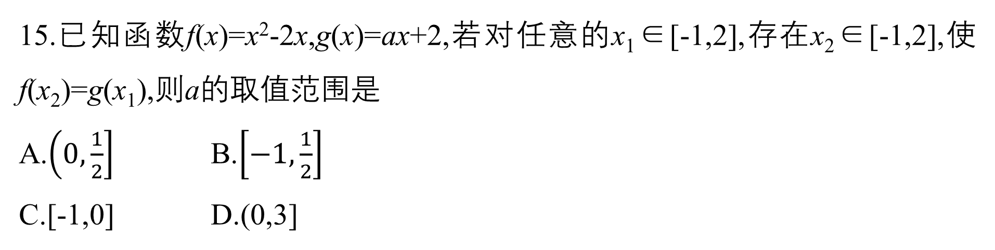
拓广探究
15.已知函数f(x)=x²-2x,g(x)=ax+2,若对任意的x₁∈[-1,2],存在x₂∈[-1,2],使f(x₂)=g(x₁),则a的取值范围是
A.$\left(0,\frac{1}{2}\right]$ B.$\left[−1,\frac{1}{2}\right]$
C.[-1,0] D.(0,3]
√
1
2
3
4
5
6
7
8
9
10
11
12
13
14
15
16

Slide 65

函数f(x)=x²-2x=(x-1)²-1,
当x∈[-1,2]时,f(x)的值域为[-1,3],
函数g(x)=ax+2在[-1,2]上的值域记为M,则M⊆[-1,3],
①当a=0时,g(x)=2,
则M={2},则M⊆[-1,3];
②当a>0时,因为-1≤x≤2,
则ax+2∈[2-a,2+2a],则M=[2-a,2+2a],
所以$\left\{\begin{matrix}2−a≥−1, \\ 2+2a≤3, \\ a>0, \end{matrix}\right.$解得0<a≤$\frac{1}{2}$;
1
2
3
4
5
6
7
8
9
10
11
12
13
14
15
16

Slide 66

③当a<0时,因为-1≤x≤2,
则ax+2∈[2+2a,2-a],即M=[2+2a,2-a],
所以$\left\{\begin{matrix}2+2a≥−1, \\ 2−a≤3, \\ a<0, \end{matrix}\right.$解得-1≤a<0.
综上所述,实数a的取值范围是$\left[−1,\frac{1}{2}\right]$.
1
2
3
4
5
6
7
8
9
10
11
12
13
14
15
16

Slide 67
16.已知定义在(0,+∞)上的函数f(x)满足f(xy)=f(x)+f(y)-2 024,且对任意x>1,f(x)<2 024.
(1)证明:f(x)是减函数;
1
2
3
4
5
6
7
8
9
10
11
12
13
14
15
16

Slide 68

任取x₁,x₂∈(0,+∞),且x₁<x₂,
则$\frac{x_{2}}{x_{1}}$>1,
由题意得f$\left(\frac{x_{2}}{x_{1}}\right)$<2 024,
因为f(xy)=f(x)+f(y)-2 024,
令x=x₁,y=$\frac{x_{2}}{x_{1}}$,
则f(x₂)=f(x₁)+f$\left(\frac{x_{2}}{x_{1}}\right)$-2 024<f(x₁).
故f(x)是减函数.
1
2
3
4
5
6
7
8
9
10
11
12
13
14
15
16

Slide 69

(2)解不等式f(x)+f(x-2)>4 048.
f(xy)=f(x)+f(y)-2 024,令x=y=1,得f(1)=2 024.
因为f(x)+f(x-2)=f(x(x-2))+2 024>4 048,
所以f(x(x-2))>2 024=f(1).
由(1)得,$\left\{\begin{matrix}x>0, \\ x−2>0, \\ x(x−2)<1,\end{matrix}\right.$
解得2<x<1+$\sqrt{2}$.
故不等式f(x)+f(x-2)>4 048的解集为{x|2<x<1+$\sqrt{2}$}.
1
2
3
4
5
6
7
8
9
10
11
12
13
14
15
16

Slide 70
<<<
第5章

